Slide 1

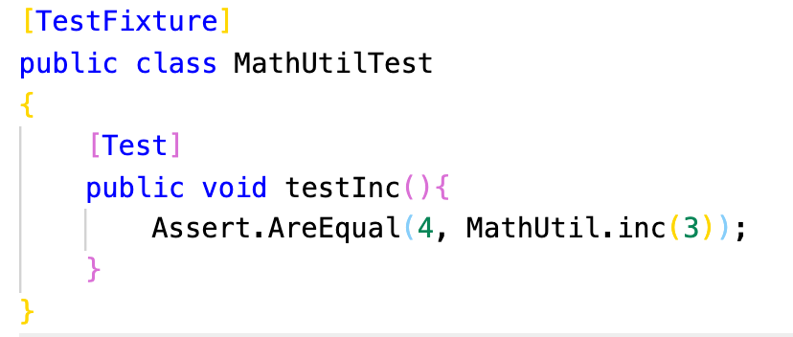










Outras Ferramentas
pra Testes Unitários e etc
By @manoelcampos

